Slide 1
블록체인 기술과 응용 서비스

Slide 2
블록체인의 개요
블록체인 응용분야와 진화 및 생태계

Slide 3
학습목표
블록체인 응용분야와 진화에 대하여 설명할 수 있다.
블록체인의 생태계에 대하여 설명할 수 있다.

Slide 4
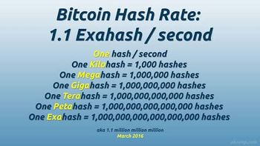
블록체인 응용분야와 진화 및 생태계
주요용어
Hashrate
초당 해시값 계산횟수의 총합으로 해시 레이트는 주어진 채굴기가 작동하는 속도
가상화폐 네트워크에서 채굴자들이 일정 시간 동안 수행할 수 있는 해시 연산의 횟수
채굴자들의 컴퓨팅 파워를 측정하는 지표
대표적인 단위로는 H/s(Hashes per Second)
킬로해시(KH/s), 메가해시(MH/s), 기가해시(GH/s), 테라해시(TH/s), 페타해시(PH/s), 엑사해시(EH/s) 등으로 크기가 커질 수 있음

Slide 5
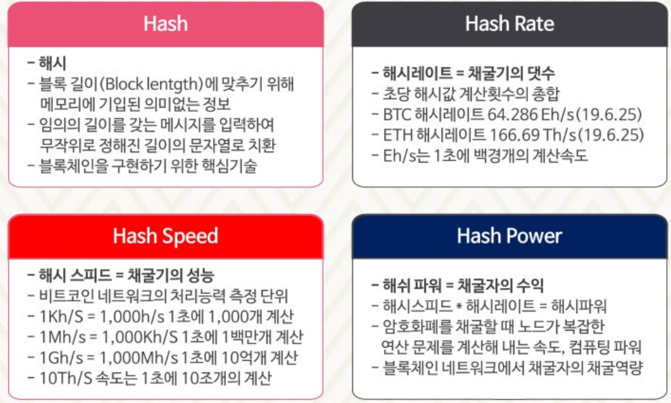
블록체인 응용분야와 진화 및 생태계
주요용어
Hashrate

Slide 6
블록체인 응용분야와 진화 및 생태계
주요용어
스크립트(script)
응용프로그램의 명령 집합으로 구성된 프로그램의 한 유형
일반적으로 응용프로그램의 규칙 및 구문을 사용하여 나타낸 명령과 간단한 제어구조가 결합되어 이루어짐
스크립트 언어
별도의 컴파일 과정 없이 인터프리터(해석기)에 의해 직접 실행되는 프로그래밍 언어
빠른 개발 속도와 유연성을 가지며, 웹 개발, 게임 개발 등 다양한 분야에서 활용
JavaScript, Python, Lua 등

Slide 7
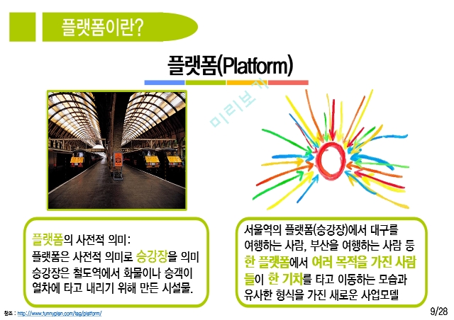
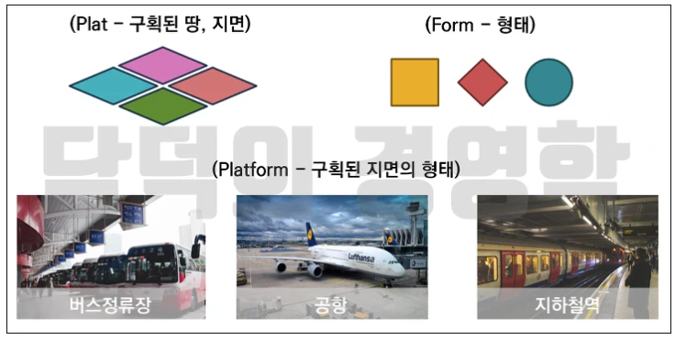
블록체인 응용분야와 진화 및 생태계
주요용어
플랫폼(Platform)
구획된 땅이라는 'Plat'과 형태라는 뜻의 'Form'을 합성한 말
개발된 프로그램이 동작할 수 있는 운영 환경 전체
특정 목적을 위해 여러 요소나 주체들을 연결하고 상호작용할 수 있도록 하는 기반이나 시스템
특정 장치나 시스템 등에서 이를 구성하는 기초가 되는 틀

Slide 8
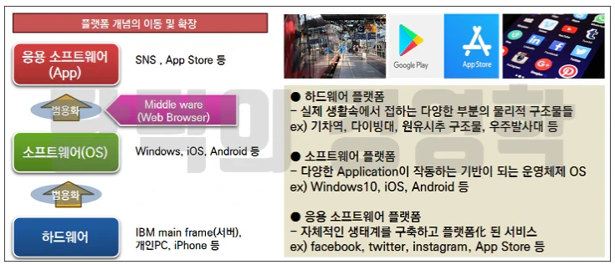
블록체인 응용분야와 진화 및 생태계
주요용어
플랫폼(Platform)
플랫폼의 개념을 크게 3가지 측면

Slide 9
블록체인 응용분야와 진화 및 생태계
주요용어
플랫폼(Platform)과 프레임워크
구분 | 플랫폼 (Platform) | 프레임워크 (Framework)
주요 역할 | 소프트웨어가 실행되는 환경 제공 | 소프트웨어를 개발하는 뼈대 제공
범위 | 하드웨어, 운영체제, 서비스 등 포괄적인 시스템 | 개발 도구, 라이브러리, API 등 소프트웨어적 요소
제어권 | 시스템 전체를 제어하며, 그 위에서 애플리케이션이 구동됨 | 제어의 역전(IoC, Inversion of Control, 객체의 생성, 생명주기 관리, 그리고 다른 객체와의 의존성 연결에 대한 제어 권한을 개발자가 아닌 프레임워크나 컨테이너에게 넘기는 소프트웨어 설계 원칙)을 통해 개발 흐름을 주도함
주체 | 사용자(소비) 및 개발자(배포) 모두에게 관련됨 | 주로 개발자에게 관련됨
비유 | 건축을 위한 대지 (토지, 수도, 전기 등 인프라) | 건물을 짓기 위한 설계 도면과 골조

Slide 10
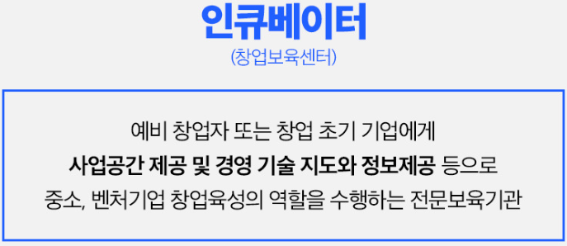
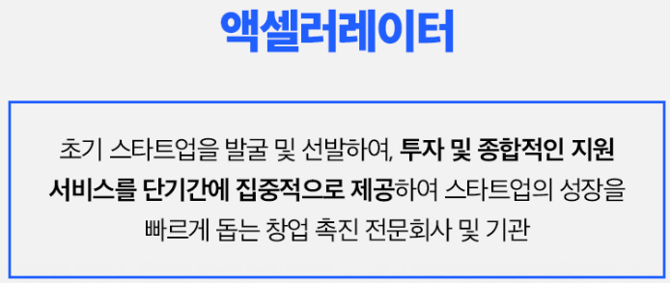
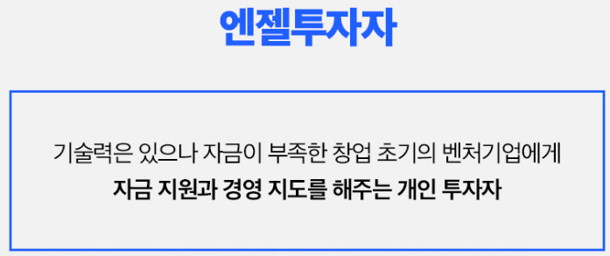
블록체인 응용분야와 진화 및 생태계
주요용어
액셀러레이터(accelerator)
가속장치(Accelerator)라는 말에서 따옴
인큐베이터(스스로 사업을 할 수 있을 때까지 관리)와 달리 스타트업에게 사무공간 뿐만아니라, 창업자금을 투자하고 멘토링을 해주는 전문기관
초기 유망 창업기업(스타트 업)을 발굴하여 엔젤투자, 사업공간, 멘토링 등 종합보육서비스를 제공하는 창업기획자
창업 초기 기업이 빨리 성장 궤도에 오를 수 있도록 자금과 멘토링 지원을 하는 프로그램

Slide 11
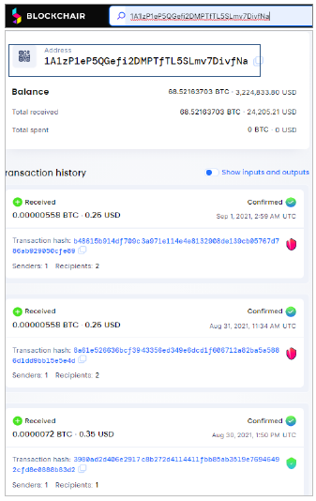
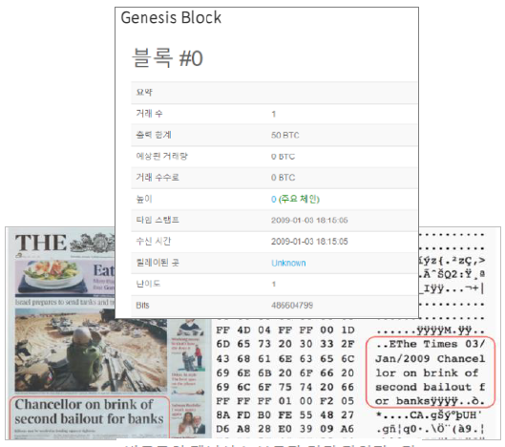
블록체인 응용분야와 진화 및 생태계
사토시의 비트코인 주소
사토시^{(한 명의 개인일 수도, 여러 사람일 수도 있음)}가 2009년 1월 3일 만든 비트코인 지갑 주소(https://blockchair.com/explorers?from=bitcoin.com)
2009.1.3 제네시스 블록 채굴(50BTC)
보유한 비트코인 양은 약 100만 개 이상으로 추정(현재 시세 기준으로 수십조 원에 달하는 막대한 가치)

Slide 12
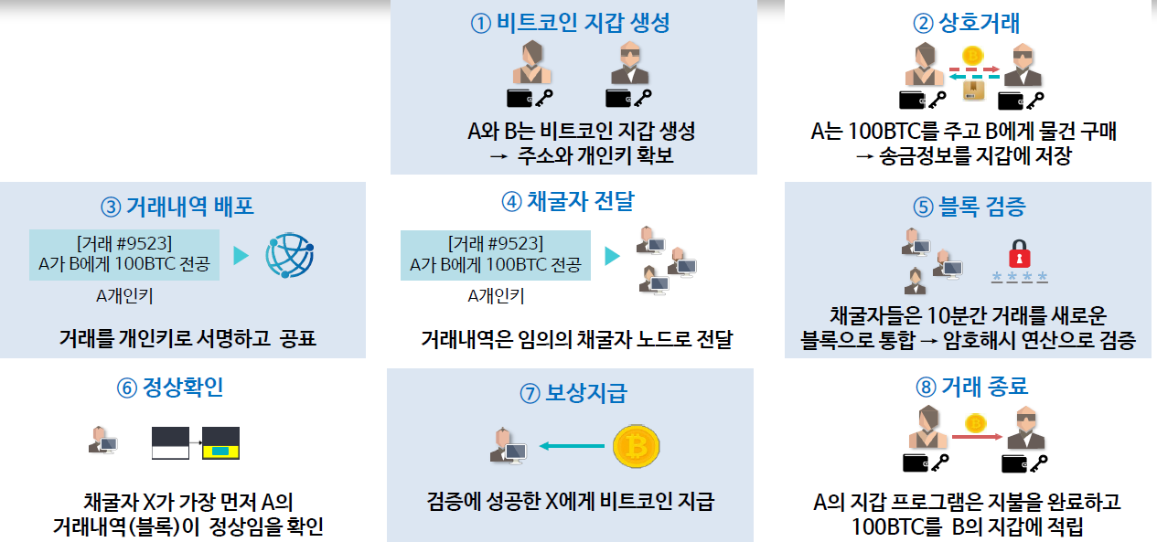
블록체인 응용분야와 진화 및 생태계
비트코인 거래 과정

Slide 13
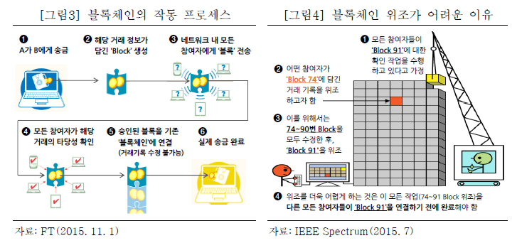
블록체인 응용분야와 진화 및 생태계
비트코인 거래 과정

Slide 14
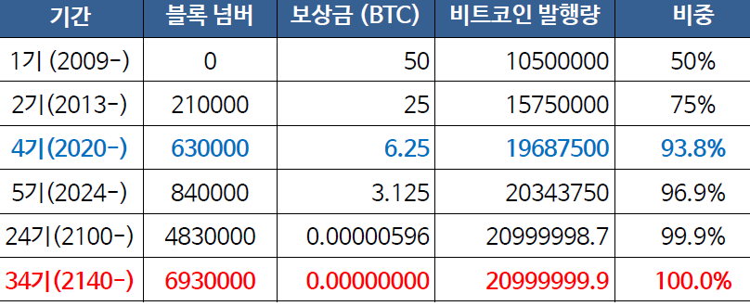
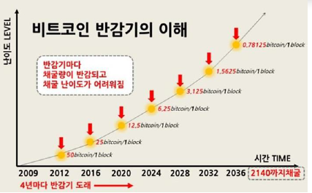
블록체인 응용분야와 진화 및 생태계
비트코인 반감기
2009년 1월부터 2140년까지 총 2,100만개의 비트코인 발행
21만개의 블록이 추가되는 약 4년마다 보상금이 절반으로 감소
2020년 93.8%의 비트코인 발행
최종 반감기는 2140년에 진행되며, 이때 채굴자들이 지급 받는 보상은 0.00000001BTC(현재 6.25BTC)에 불과
비트코인 공급량이 줄어들면 가치는 더 올라갈 것으로 시장은 보고 있음

Slide 15
블록체인 응용분야와 진화 및 생태계
비트코인 주요차트
비트코인 통계
https://kr.tradingview.com/symbols/BTCUSD/
https://www.blockchain.com/
이더리움 통계
https://kr.tradingview.com/symbols/ETHUSD/
https://etherscan.io/

Slide 16
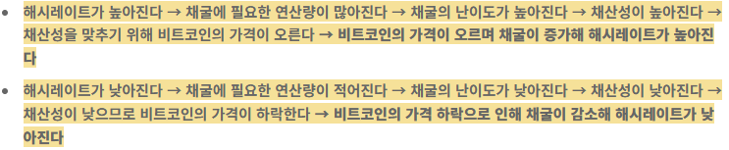
블록체인 응용분야와 진화 및 생태계
해시 레이트(Hash Rate)
대부분의 가상화폐는 일정한 블록 생성 시간을 유지하기 위해 채굴 난이도를 조정함
해시 레이트가 높아지면 채굴 난이도도 올라가고, 해시 레이트가 낮아지면 난이도는 하락함 → 이를 통해 블록 생성 시간을 일정하게 유지할 수 있음

Slide 17
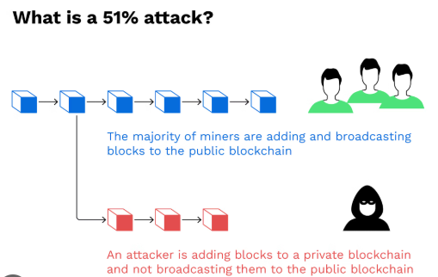
블록체인 응용분야와 진화 및 생태계
해시 레이트(Hash Rate)
해시 레이트는 가상화폐 네트워크의 보안과 직결돼 있음
해시 레이트가 높을수록 51% 공격과 같은 악의적인 시도를 막을 수 있기 때문임
전체 해시 레이트의 51% 이상을 장악해야 네트워크를 공격할 수 있음
51% Attack - 블록체인 네트워크의 보안을 위협하는 가장 심각한 유형의 공격 중 하나 → 단일 주체(개인 또는 그룹)가 해당 블록체인 네트워크의 전체 컴퓨팅 파워(해시 파워) 또는 스테이킹된 자산의 50% 이상을 장악할 때 발생(블록체인 전체 연산량의 50%이상을 보유한 채굴자는 압도적인 채굴량을 바탕으로 전체 네트워크를 마음대로 결정할 수 있게 되며 51%공격을 감행)
해시 레이트가 높으면 이게 거의 불가능해짐

Slide 18
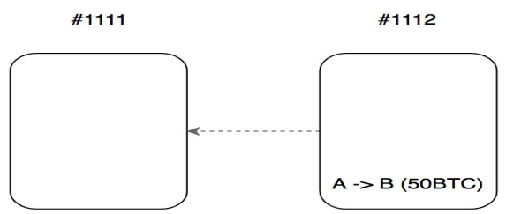
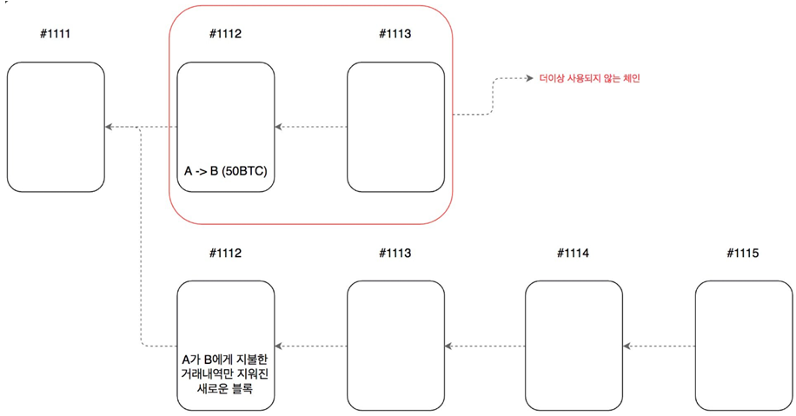
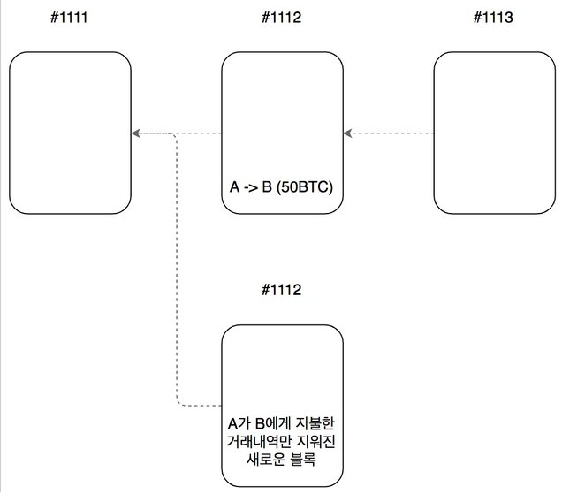
블록체인 응용분야와 진화 및 생태계
해시 레이트(Hash Rate)
해시 레이트는 가상화폐 네트워크의 보안과 직결돼 있음
51% 공격 사례
A: 비트코인 네트워크 전체 해시 파워 중 51% 이상을 가진 채굴자 및 거래자
B: 일반 거래자
A가 B에게 악의적인 생각을 가지고 BTC를 판매하려고 가정!!!

Slide 19
블록체인 응용분야와 진화 및 생태계
51% 공격
블록체인 네트워크는 여러 사람이 동시에 장부를 들고 거래를 기록하는 시스템 → 누구나 거래가 맞는지 확인하고, 다수의 사람들이 같은 기록을 인정하면 "진짜" 거래로 확정됨
만약 절반 이상(51% 이상)의 사람들이 짜고 거짓 장부를 밀어붙이면 어떤 일이 생길까요?
나머지 소수(49%)가 "아니야!"라고 해도, 다수결 원칙 때문에 결국 거짓 장부가 "진짜"로 인정됨
블록체인에서는?
블록체인은 “채굴자(또는 검증자)”들이 연산력(또는 지분)을 모아서 거래를 검증함
한 사람이 전체 연산력의 절반 이상(>50%)을 차지하면, 자신에게 유리한 블록만 선택적으로 승인할 수 있고, 다음 같은 일이 가능함
이중지불 (같은 코인을 두 번 쓰기)
다른 사람의 거래 무효화
네트워크 교란

Slide 20
블록체인 응용분야와 진화 및 생태계
이중지불(Double Spending)
당신이 편의점에서 라면(1천 원)을 샀다고 가정!!!
계산할 때 블록체인 네트워크가 “이 거래 맞다!” 하고 기록
공격자가 전체 연산력의 51%를 차지하고 있으면, 실제로는 라면을 받아갔는데 자기 쪽 장부(블록)에서는 “라면 안 샀다”고 새로 기록해버릴 수 있음
결국 장부에는 돈을 안 쓴 걸로 남고, 공격자는 라면도 가져가고 돈도 그대로 가짐
블록체인 택시 앱에서 요금 2만 원을 결제하는 경우
택시기사 네트워크에는 결제가 기록됨
하지만 공격자가 51% 연산력을 갖고 있다면, “결제 취소 블록”을 만들어 덮어씌움
기사는 돈 못 받고, 공격자는 무료 택시를 탄 것과 같음

Slide 21
블록체인 응용분야와 진화 및 생태계
같은 블록 안에서 이중지불이 가능한가?
같은 블록 안에서는 이중지불이 일어나지 않음 → 블록을 만드는 과정에서 중복된 입력(같은 코인을 두 번 쓰는 거래)은 네트워크 검증 규칙에 의해 바로 거부되기 때문임
거래 검증 규칙
노드들은 블록에 들어온 거래가 이미 소비된 코인(UTXO; Unspent Transaction Output, 사용되지 않은 거래 출력값)인지 아닌지 확인함
같은 블록 안에서 두 번 쓰려고 하면 → 첫 번째 거래 이후에 두 번째 거래는 무효 처리됨
채굴자/검증자의 역할
블록 생성자는 수수료(수익)를 얻고 싶어함 → 검증에서 무효가 날 거래(이중지불)는 애초에 블록에 넣지 않음(넣어봤자 블록이 전체 네트워크에서 거부되니까 손해임!!)

Slide 22
블록체인 응용분야와 진화 및 생태계
이중지불은 언제 발생하는가?
동시에 전파된 두 거래가 서로 충돌할 때(예: 같은 코인을 A한테, B한테 동시에 보냄)
네트워크의 일부 노드들은 A 거래를 먼저 보고, 다른 일부는 B 거래를 먼저 봄
둘 다 블록 후보에 들어갈 수 있지만, 최종적으로 합의에서 선택된 블록에 따라 하나만 확정됨!!!
51% 공격자는 이 점을 이용해서, 먼저 정상 거래를 확정시킨 뒤, 나중에 자신의 과반수 해시파워로 더 긴 체인을 만들어 그 거래를 무효화하고 다른 거래를 살리는 식으로 이중지불을 함

Slide 23
블록체인 응용분야와 진화 및 생태계
51% 공격 사례들
비트코인 골드(Bitcoin Gold, 2018년)
비트코인의 하드포크 코인
공격자가 51% 연산력을 장악 → 거래 내역을 뒤집고 이중지불 발생
피해액 - 약 1,800만 달러(한화 약 200억 원)
이더리움 클래식(Ethereum Classic, 2019년)
원래 이더리움에서 갈라져 나온 체인
여러 차례 51% 공격을 당함
거래소에서 확인된 피해액 - 약 110만 달러 이상
이중지불 때문에 거래소들이 ETC 입출금 중단한 적도 있음
베라코인(Verge, 2018년)
상대적으로 작은 암호화폐
51% 공격으로 수십만 달러 상당 코인이 조작됨
네트워크 보안이 약한 소규모 코인들이 자주 표적이 됨

Slide 24
블록체인 응용분야와 진화 및 생태계
51% 공격 사례들
비트코인, 이더리움처럼 네트워크가 엄청 크고 분산된 코인은 51% 공격하기 사실상 불가능에 가까움!!!
엄청난 전기료 + 장비 필요
하지만 규모가 작은 알트코인은 연산력 확보가 상대적으로 쉬워서 자주 공격 대상이 됨 → 보통 거래소들은 작은 코인일수록 입금 후 여러 블록이 지나야 출금 허용하는 식으로 방어함!!!!!

Slide 25
블록체인 응용분야와 진화 및 생태계
해시 레이트(Hash Rate) - 비트코인 얼마나 떨어질까… '해시레이트'는 알고 있다?
해시레이트의 변화는 채굴 시장의 건전성과 채굴자들의 심리를 반영하기 때문에 간접적으로 시장 상황을 유추하는 데 도움을 줄 수 있음 → 암호화폐(가상화폐) 가격 변동성이 커지며 ‘해시레이트’에 대한 투자자들 관심이 커지고 있음
비트코인은 기본적으로 채굴이 가능한 화폐
고성능 컴퓨터로 복잡한 수학 문제를 풀어내면 보상으로 주어짐
참여자가 늘어날수록 채굴 난이도가 어렵게 변화되는 점은 비트코인 같은 암호화폐들이 취하는 특징
갑자기 많은 양이 시장에 풀려 가치가 훼손되는 것을 막기 위해 설계 당시부터 품고 있던 기본 장치임
해시레이트가 낮아질수록 → 채굴자들이 네트워크를 떠나고 있다는 의미(비트코인 채굴의 수익성이 떨어졌다고 판단했기 때문일 수 있음,
즉 채굴자들은 비트코인을 팔아 운영 비용을 충당하기 때문에, 수익성 하락은 시장에 매도 압력을 가할 수 있음

Slide 26
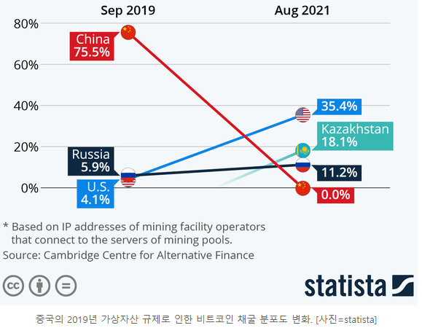
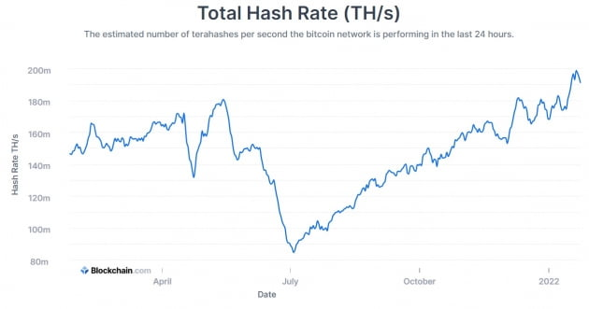
블록체인 응용분야와 진화 및 생태계
해시 레이트(Hash Rate) - 비트코인 얼마나 떨어질까… '해시레이트'는 알고 있다?
최근 벌어진 카자흐스탄 인터넷 중단 사태는 해시레이트를 이해하는 주요 사례로 꼽힘
세계 2위 비트코인 채굴 국가 카자흐스탄은 지난해 말부터 극심한 전력난을 겪고 있음
카자흐스탄 인터넷 통신사 카자텔레콤은 전국의 인터넷을 폐쇄했음
비트코인 해시레이트는 즉각 변화를 나타냈음
초당 약 191엑사해시(EH/s) 값을 유지하다가 172EH/s로 10% 가량 급락한 것임

Slide 27
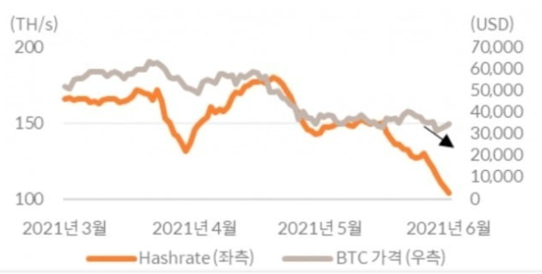
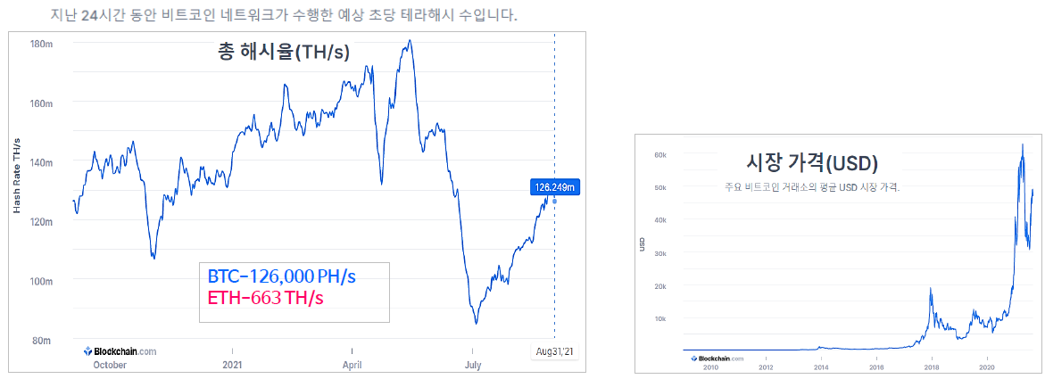
블록체인 응용분야와 진화 및 생태계
해시 레이트(Hash Rate) - 비트코인 얼마나 떨어질까… '해시레이트'는 알고 있다?
해시 레이트가 높을 수록 채굴 난이도 상승 → 더 많은 전력과 시간이 소요되어 암호화폐 가격 상승

Slide 28
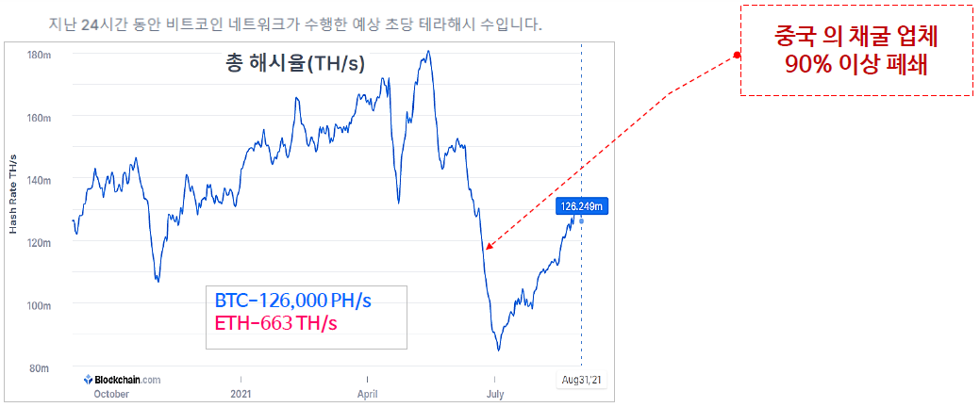
블록체인 응용분야와 진화 및 생태계
해시 레이트(Hash Rate) - 비트코인 얼마나 떨어질까… '해시레이트'는 알고 있다?
전 세계 비트코인 채굴장의 65%가 있는 중국에서 채굴업체의 90% 이상 폐쇄(중국글로벌타임스, 2021년6월20일)

Slide 29
해시레이 사이트
해시레이트(특정 암호화폐 네트워크의 총 채굴 연산 능력을 나타내는 중요한 지표)를 확인할 수 있는 대표적인 사이트
Blockchain.com
https://www.blockchain.com/charts/hash-rate
특징 - 비트코인(Bitcoin)의 해시레이트 추이를 가장 정확하고 신뢰성 높게 제공하는 대표적인 사이트
깔끔한 차트와 함께 역사적인 데이터를 쉽게 확인할 수 있음
비트코인 외에도 다른 암호화폐의 해시레이트 정보도 제공
Coinwarz
https://www.coinwarz.com/mining/bitcoin/hashrate-chart
특징 - 다양한 암호화폐의 해시레이트, 난이도, 수익성 등을 종합적으로 제공하는 사이트
실시간 데이터와 함께 일, 주, 월 단위의 그래프를 볼 수 있어 추세 파악에 유용

Slide 30
해시레이 사이트
BitInfoCharts
https://bitinfocharts.com/
특징
비트코인, 이더리움 클래식 등 주요 암호화폐의 해시레이트뿐만 아니라 거래량, 거래 수수료, 지갑 수 등 다양한 블록체인 데이터를 제공
여러 지표를 한눈에 비교하기 좋으며, 특히 다양한 암호화폐의 해시레이트 순위를 확인할 때 유용
YCharts
https://ycharts.com/indicators/bitcoin_network_hash_rate
특징
경제 데이터 및 차트 분석에 특화된 사이트로, 비트코인 해시레이트와 같은 블록체인 관련 지표도 제공
전문가 수준의 분석 기능을 활용하여 해시레이트와 다른 경제 지표 간의 상관관계를 살펴볼 수 있음

Slide 31
해시레이 사이트
이더리움 해시레이트
이더리움은 2022년 9월 '더 머지(The Merge)' 업그레이드를 통해 작업증명(PoW)에서 지분증명(PoS) 방식으로 전환했음
더 이상 채굴을 통해 블록을 생성하지 않으므로, 이더리움(ETH) 메인넷의 해시레이트라는 개념은 더 이상 유효하지 않음
이더리움 클래식(ETC)과 같은 PoW 방식을 유지하는 다른 암호화폐의 해시레이트는 여전히 앞의 사이트들에서 확인할 수 있음

Slide 32
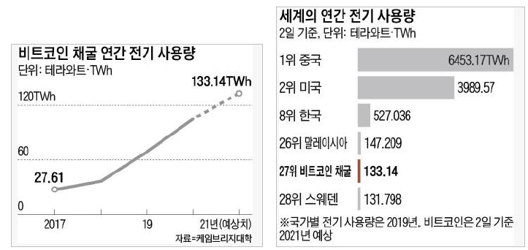
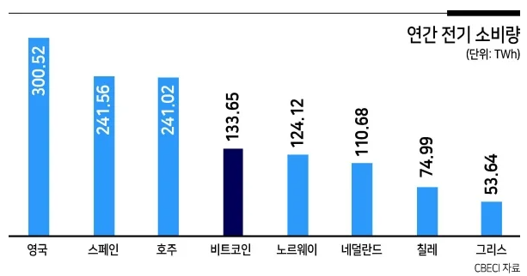
블록체인 응용분야와 진화 및 생태계
비트코인 채굴의 전기 사용량
비트코인 채굴의 전기 사용량이 스웨덴의 1년 사용량보다 많음
채굴순위 6위의 이란도‘20년말부터 대규모 정전 발생→‘21년1월 1,620개의 채굴장 강제 폐업
압하지야자치공화국 법안(‘21년4월) - ’22년 5월까지 모든 암호화폐 채굴행위를 금지하고, 이를 어길시 최대 3년의 징역형 선고

Slide 33
블록체인 응용분야와 진화 및 생태계
비트코인 – 블록체인의 한계점
느림
블록생성 간격 10분 → 블록체인에 거래의 기록여부를 확인하려면 길게는 수십분 대기
Only Bitcion
비트코인만 이체 가능
Only Bitcoin Script
스크립트 기능이 제한적 → 고급 이체조건 설정 또는 스마트 컨트랙트 코딩이 불가능
높은 보수성
비트코인의 버전 업그레이드가 느림
거래공개
비트코인 상의 거래가 모두에게 공개

Slide 34
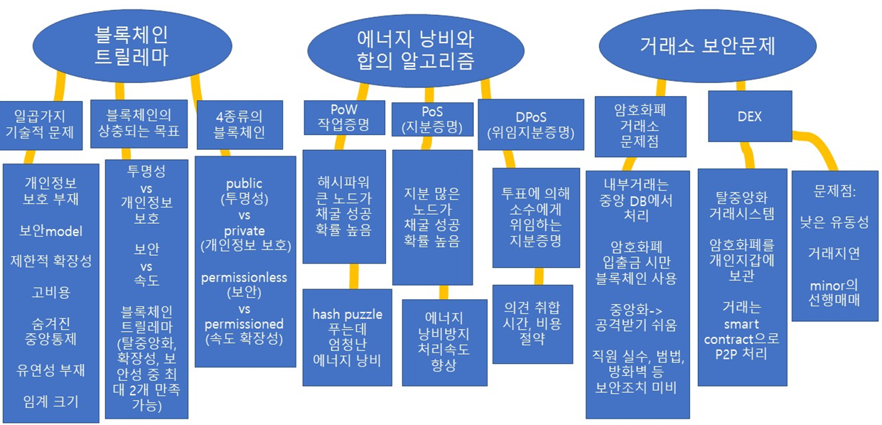
블록체인 응용분야와 진화 및 생태계
비트코인 – 블록체인의 한계점
탈중앙화 거래소 (Decentralized Exchange)
트릴레마(Trilemma) - 세 가지 목표 중 두 가지만을 동시에 달성할 수 있고, 세 가지 모두를 한꺼번에 만족시키는 것은 불가능한 상황을 의미

Slide 35
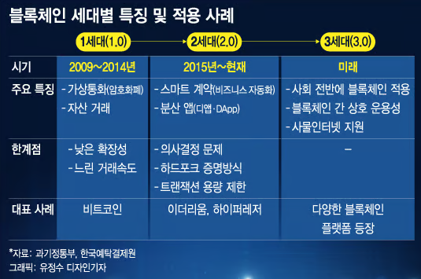
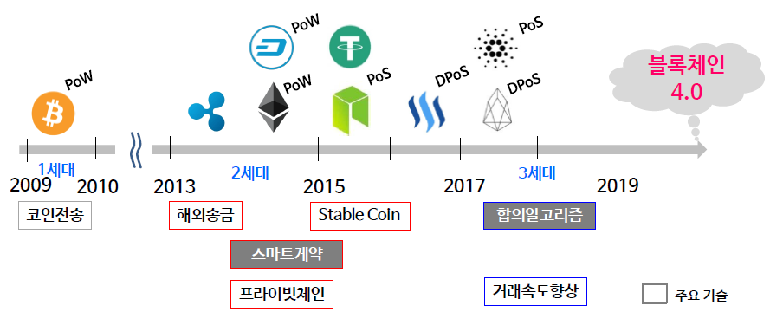
블록체인 응용분야와 진화 및 생태계
블록체인 기술 진화
실생활 접목된 블록체인 서비스 '속속' …"기술 만능주의는 극복해야"
대용량 데이터, 거래량 증가에 따른 합의 알고리즘 개선 → PoW에서 PoS 및 DPoS 방식으로 발전
블록체인 4.0 → 블록체인 생태계가 서로 연결되어 새로운 시장 탄생(IBM의 디지털 거래 슈퍼하이웨이- Digital Transaction Superhighway, 과거 IBM이 블록체인 기술을 활용하여 안전하고 효율적인 글로벌 금융 거래 네트워크를 구축하려는 비전을 표현했던 용어)

Slide 36
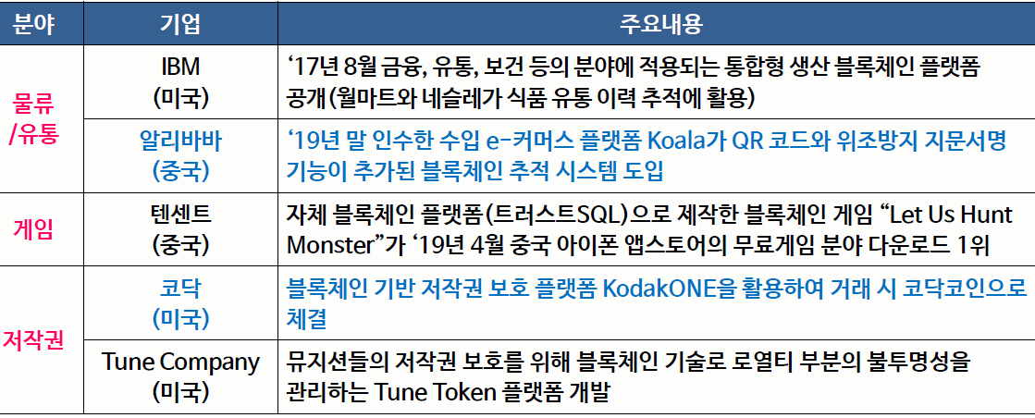
블록체인 응용분야와 진화 및 생태계
국내외 블록체인 활용현황(1)

Slide 37
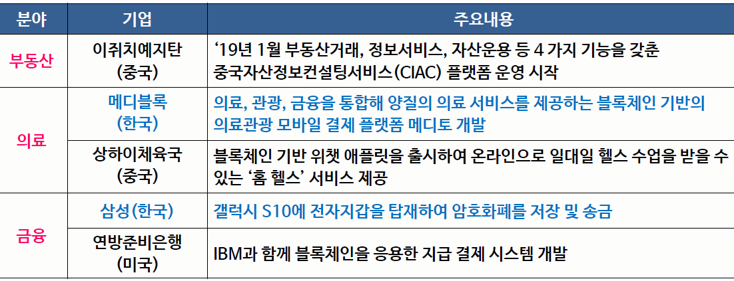
블록체인 응용분야와 진화 및 생태계
국내외 블록체인 활용현황(2)

Slide 38
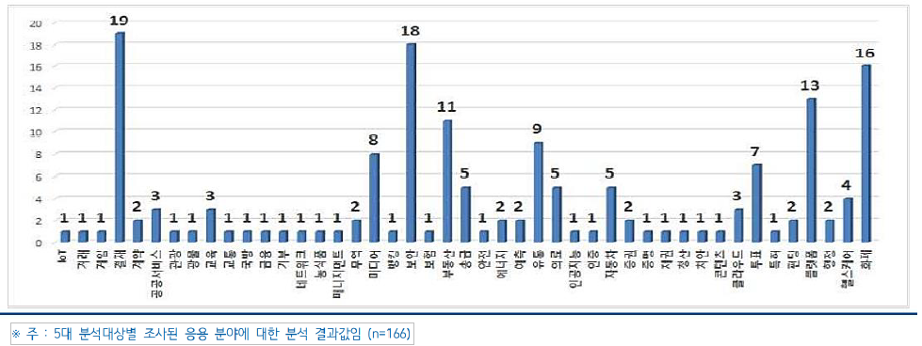
블록체인 응용분야와 진화 및 생태계
블록체인 응용 분야별 분포
초기에 적용된 금융(결재, 화폐, 보안등) 뿐만 아니라 다양한 산업에서 블록체인의 적용 시도가 활발
총 45개 응용분야 조사
10개이상 - 결재⋅보안⋅화폐⋅플랫폼⋅부동산
5개이상 - 유통⋅미디어⋅투표⋅송금⋅의료⋅자동차

Slide 39
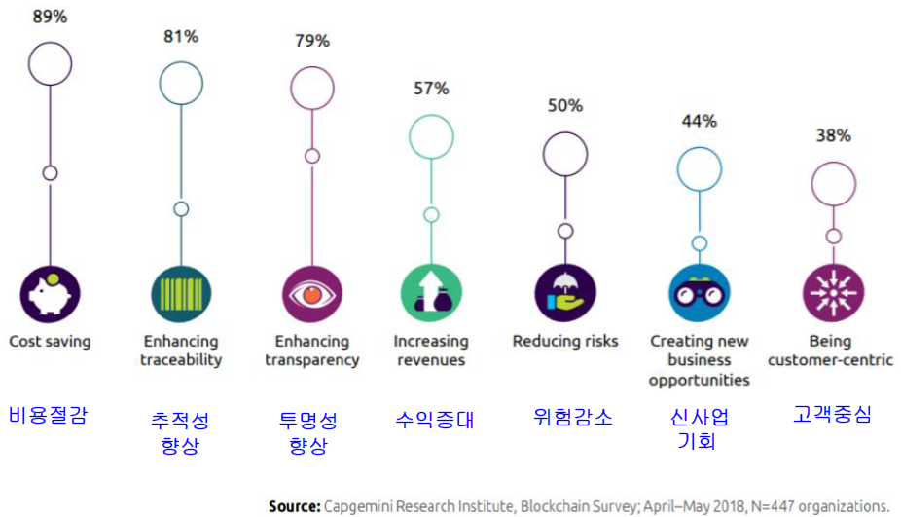
블록체인 응용분야와 진화 및 생태계
블록체인의 사용 동인(이유) - 블록체인 기술을 움직이게 하는 동기나 원동력
블록체인 기술이 등장하고 발전하게 된 배경이나 목적, 또는 그 기술을 통해 얻고자 하는 가치 등을 포괄하는 개념

Slide 40
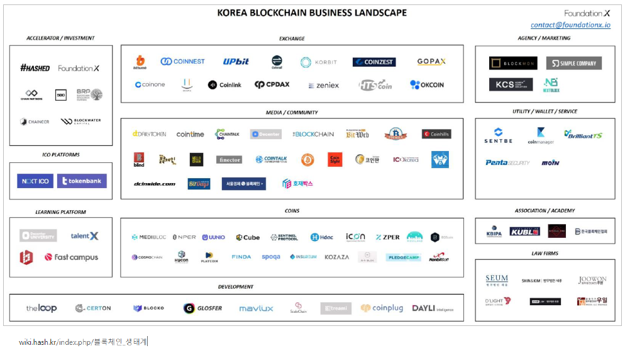
블록체인 응용분야와 진화 및 생태계
블록체인 생태계
블록체인 기술을 중심으로 암호화폐, 플랫폼, 개발자, 서비스, 사용자 등 다양한 주체들이 상호작용하며 함께 성장하는 기술적, 사회적 환경 → 블록체인 관련 조직과 그룹의 구성을 나타내는 지형도
투자 및 엑셀러레이터 ▲거래소 ▲ 마케팅 및 컨설팅 ▲ ICO 플랫폼 ▲미디어 및 커뮤니티 ▲유틸리티 및 서비스 ▲블록체인 교육 플랫폼 ▲코인 ▲학회 및 단체 ▲ 개발사 ▲ 법률사무소 등 다양한 국내 블록체인 연관산업의 사업자들을 10여개의 그룹

Slide 41
블록체인 응용분야와 진화 및 생태계
블록체인 생태계 지형도
개발사
ICON Loop, CertOn, Bloko, Glosfer, 온블록, DSRV, 곰블 등
암호화폐 거래소
업비트, 빗썸, 코인원, 코빗, 고팍스 등
업비트와 빗썸이 전체 거래량의 대부분을 차지하며 시장을 주도하고 있음
지갑 서비스
그라운드X의 모바일지갑 Klip, 차일들리의 비둘기 지갑
암호화폐 공개(ICO: Initial Coin Offering) 플랫폼
Next ICO,TokenBank
새로운 암호화폐를 만들기 위해 투자자들로부터 개발 자금을 모집하고 코인을 나눠주는 행위

Slide 42
블록체인 응용분야와 진화 및 생태계
블록체인 생태계 지형도
ICO 기업을 위한 마케팅 및 컨설팅
NextBlock, Blockmon
투자 및 액셀러레이터
Chain Partners, FoundationX
블록체인 관련 미디어(코인타임, 데일리토큰)와 커뮤니티(Coinpan, Bitdays)
학회 및 단체
한국블록체인협회
법률사무소
세움, 세종, 우일

